Slide 1
App使用流程

Slide 2
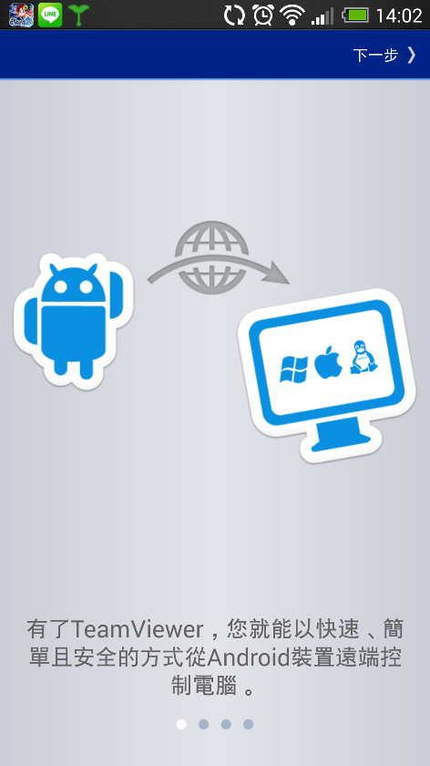
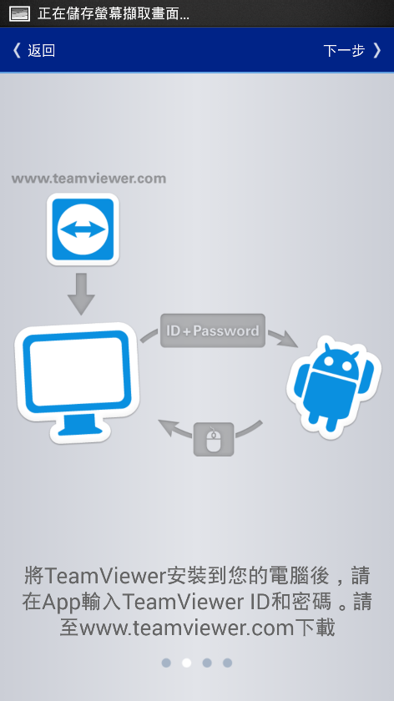
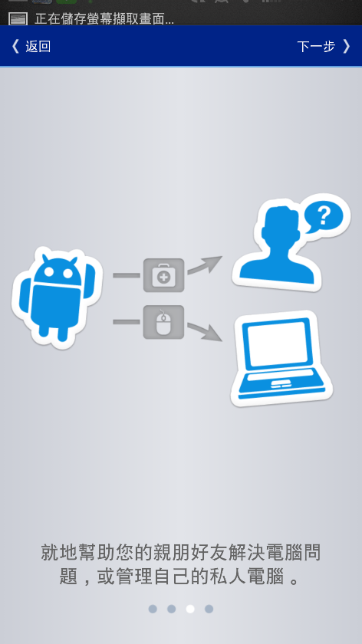
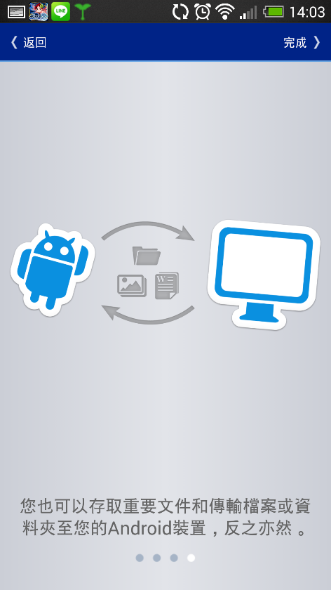
First Step
第一次進入APP，開始約5頁的新手教學，利用圖示和簡單的文字教導使用者，我想做到像TeamViewer的使用教學一樣。

Slide 3
Second Step
讓使用者設定放置OBJ檔案的路徑
點選Start，進入觀看OBJ預覽圖的畫面，使用者選擇要用哪一個家具3D模組
預覽方式有2種：
整個螢幕切割成約5*3=15格，此為小圖示的方式來瀏覽圖片
把螢幕切成2個部分，上面一張大圖，下面數張小圖

Slide 4
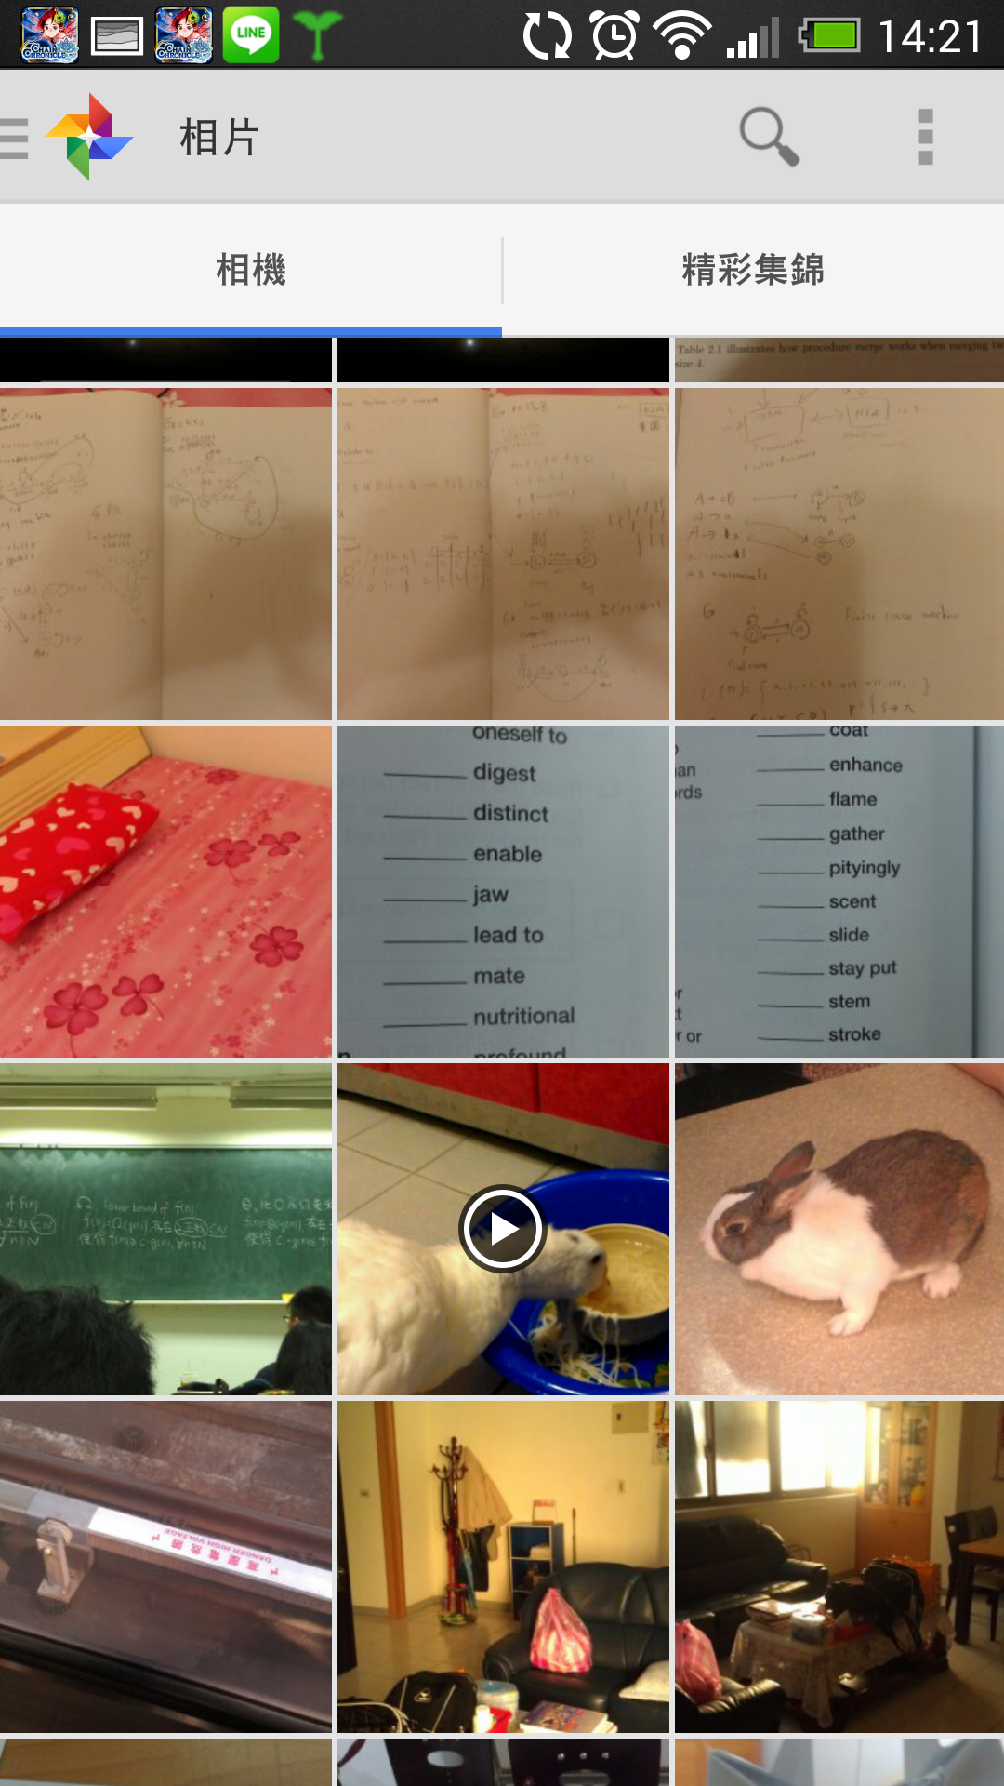
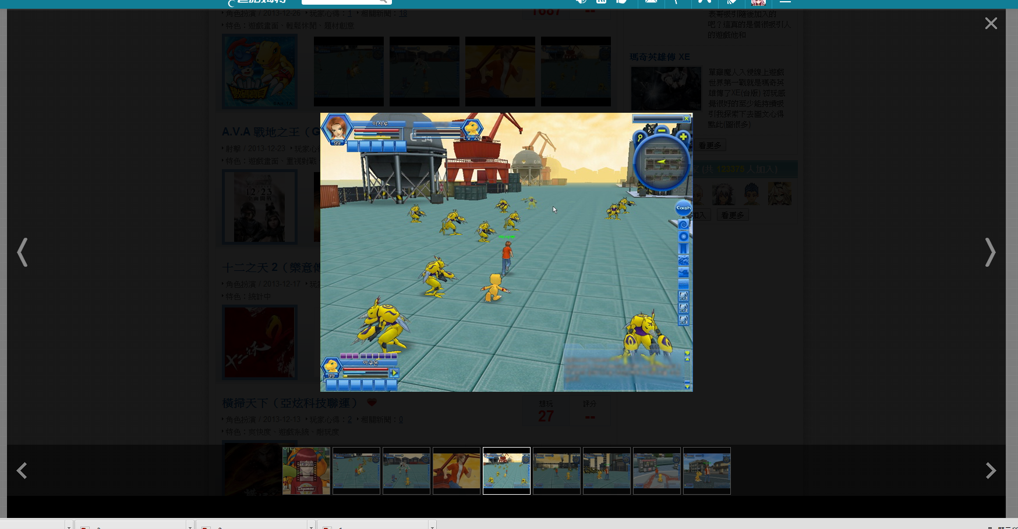

Slide 5
Third Step
進入Camera，使用方式有三個步驟：
一開始進入Camera後，使用者先輸入自己的身高(手機高度)，之後畫面中心會有紅色準心，把紅色準心對到家具想擺放的位置，測得物距，物具將會決定obj的縮放大小、擺放位置
拿掉紅色準心，把家具模組圖像放進來，使用者可以
上下左右旋轉家具，看要把哪一個面相朝向他
(進階)拿著手機，人原地旋轉時，家具看起來像是沒有跟著手機一起移動
(進階)改變手機俯角，家具看起來像是沒有跟著手機一起移動
對焦、拍照

Slide 6
Fourth Step
進入預覽照片的畫面，使用者可以對照片做一些操作
刪除、編輯、分享……(參考內建相機有的功能)
回到camera
回到選擇obj的畫面

Slide 7
最後
有提供任何意見，可以發在fb社團上做討論
如果確定流程，近期就可以把使用教學畫出來
開始設計按鈕、背景、音效聲……等等美工相關的東西，我目前只知道我們組裏面我跟小廚浺算有點美術天分，因此我會跟他討論該怎麼設計，如果你們其他有人也想設計的，或者有其他想法，可以密我們
請大家多多測試app有沒有任何bug，或者是有不合理的現象，目前我已知的有：『離開按鈕』功能有錯誤、chooseObj瀏覽圖片的錯誤、camera在onResume上沒有preview

